Slide 1


Slide 2
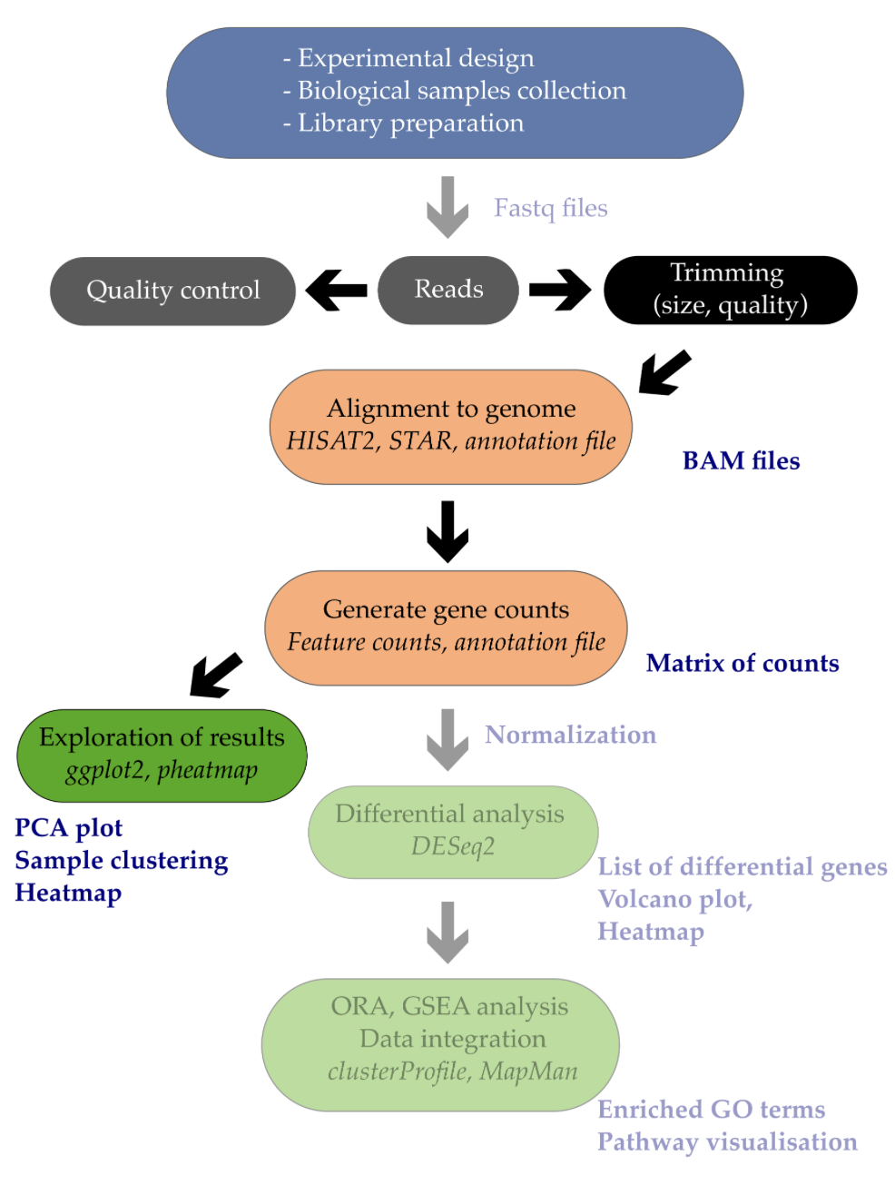
Día 4
Fuentes de error
Estructura de los datos
Normalización
Efecto batch

Slide 3
Fuentes de error y variación
La variación que se observan en nuestros datos pueden provenir de diferentes fuentes:
- Variabilidad biológica
- Diseño experimental (lo abordaremos en batch effect)
- Errores en la secuenciación
- Calidad de las muestras

Slide 4
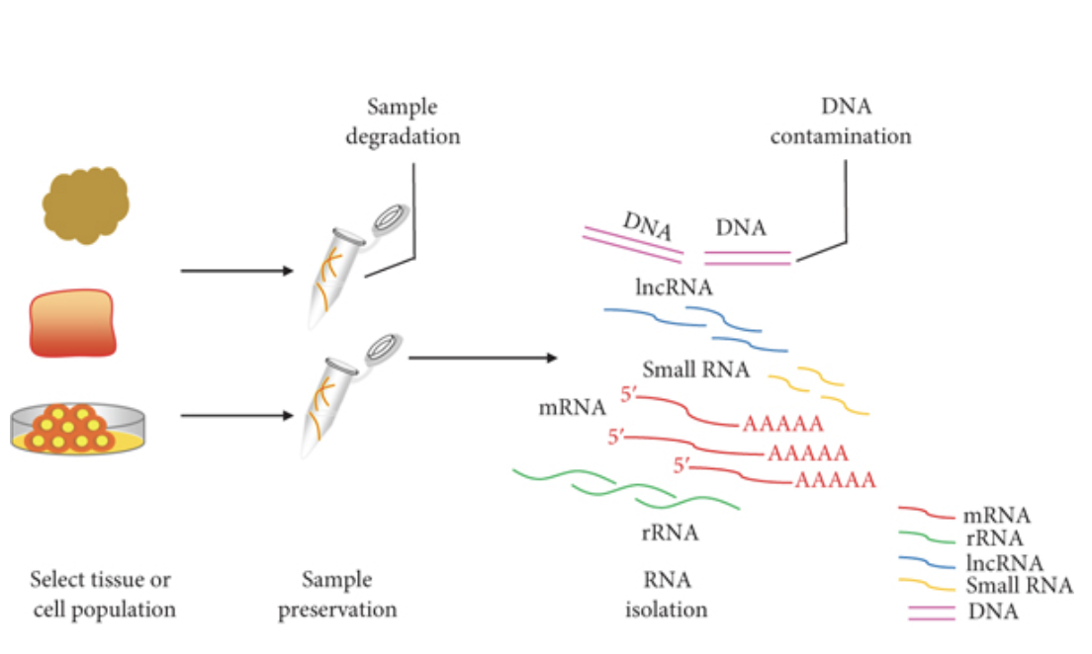
Errores en la librería y muestras
Degradación de la muestra
Contaminación
figura tomada de: https://doi.org/10.1155/2021/6647597

Slide 5
Almacenamiento y preservación
El almacenamiento estándar de RNA es con nitrógeno líquido o congelado a -80°C. Pero este procedimiento es muy caro por lo que en algunos casos se usa formalina o parafina, lo que en su extracción causa daños.
- Presencia de RNAsas
- pH inadecuado
- Contaminación por metales

Slide 6
Construcción de la librería
Amplificaciones en la PCR
Cantidad inicial de RNA baja
Adaptadores contaminados con otros oligos
Dimeros de adaptadores
Ligación ineficiente

Slide 7
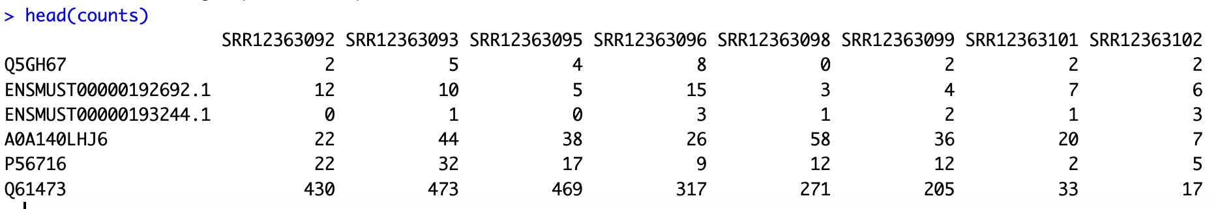
Estructura de los datos – matriz de cuentas
- A nivel computacional tenemos una matriz cuyas columnas representan las muestras y las filas son los genes.
La respuesta que observamos es la suma de los transcritos de todas las células en cada muestra.

Slide 8
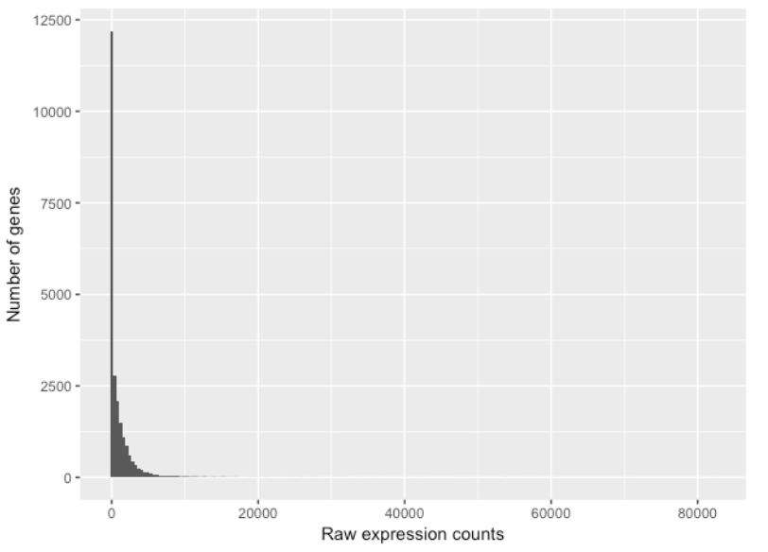
Estructura de los datos
Un número bajo de cuentas (transcritos) asociados a un número grande de genes.
Una cola larga debido a la ausencia deun límite superior para la expresión
Rango de variación muy grande

Slide 9
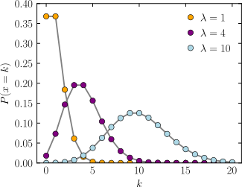
Estructura de los datos
Distribución Poisson:
Distribución para modelar sistemas en los que el número de casos es alto y la probabilidad de que un evento ocurra es bajo.
En el contexto de RNA-Seq tenemos que hay millones de reads por cada muestra, y la probabilidad de que una read caiga en un gen en particular es extremadamente baja.

Slide 10
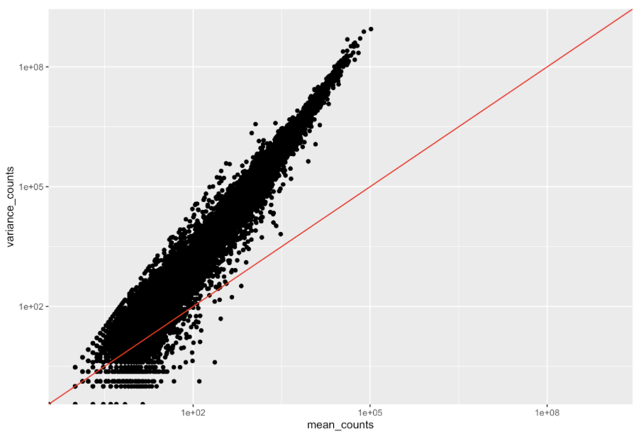
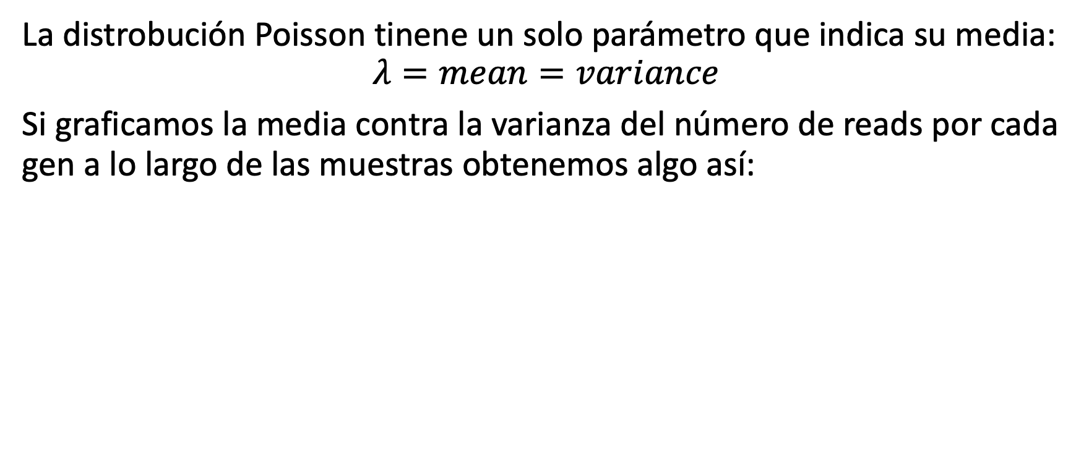
Estructura de los datos
La distrobución Poisson tinene un solo parámetro que indica su media:
$$λ=mean=variance$$
Si graficamos la media contra la varianza del número de reads por cada gen a lo largo de las muestras obtenemos algo así:
- Genes con expresión alta tienden a una varianza más alta entre muestras que la media.
- Genes con expresión media baja no tienen una varianza uniforme
Varianza > Media

Slide 11
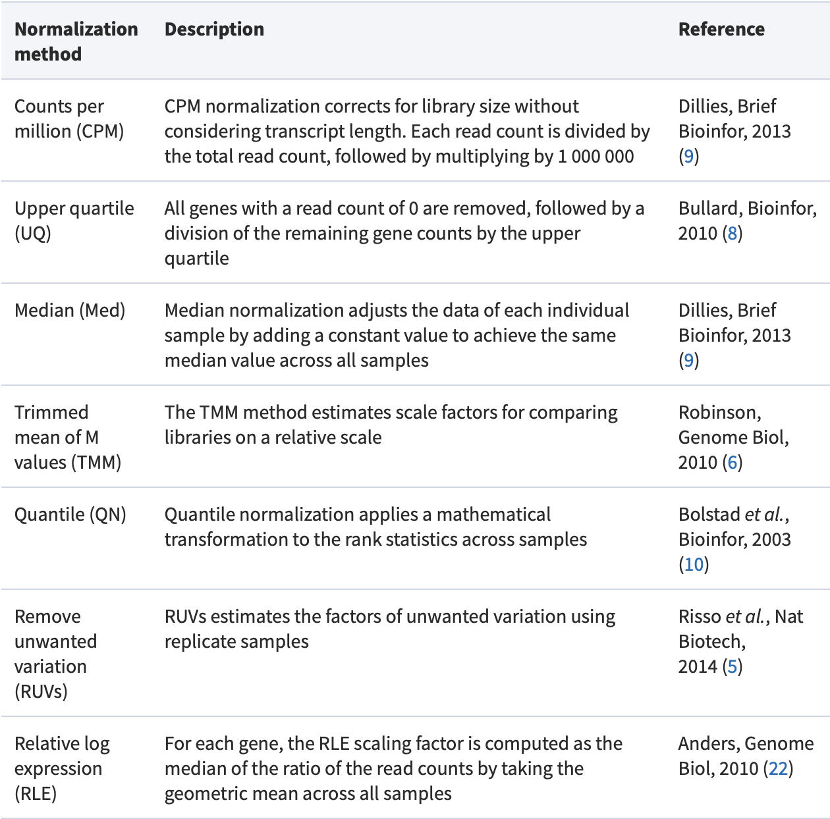
Normalización
Nuestros datos tienen sesgos tanto técnicos como biológicos
Las escalas en los niveles de expresión de los genes es muy diferente, si queremos compararlos necesitamos transformarlos.

Slide 12
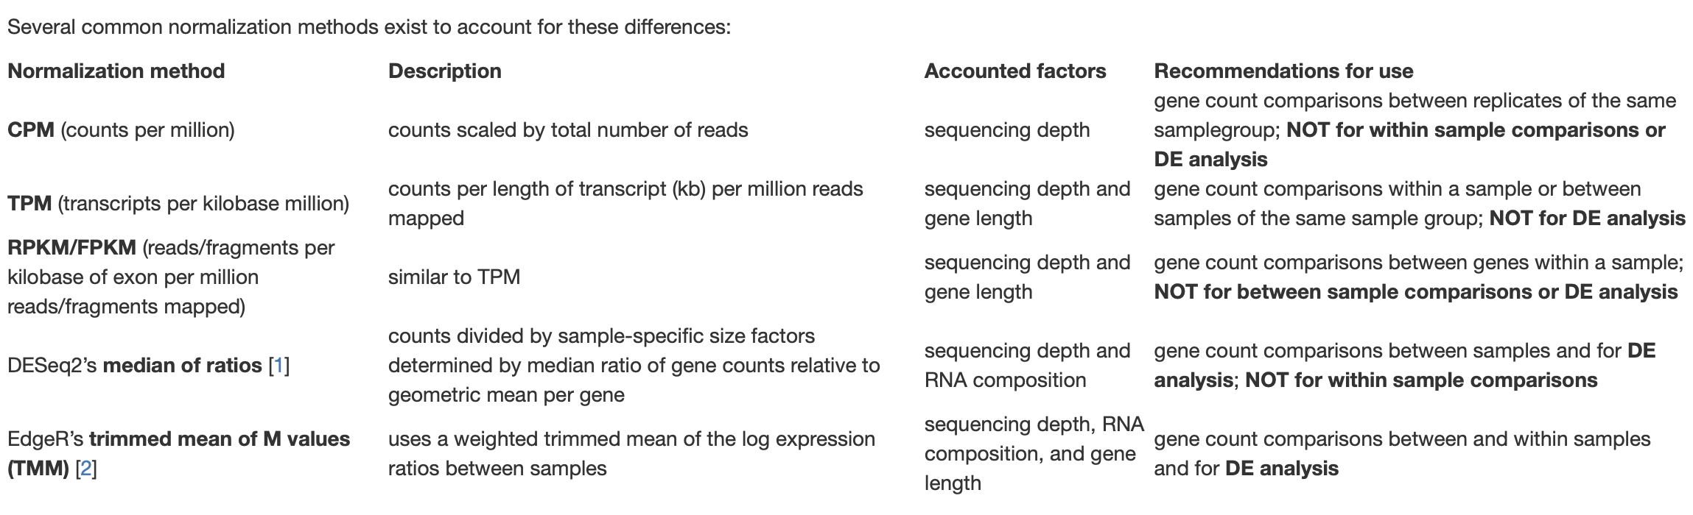
Normalización
Métodos comunes de normalización

Slide 13
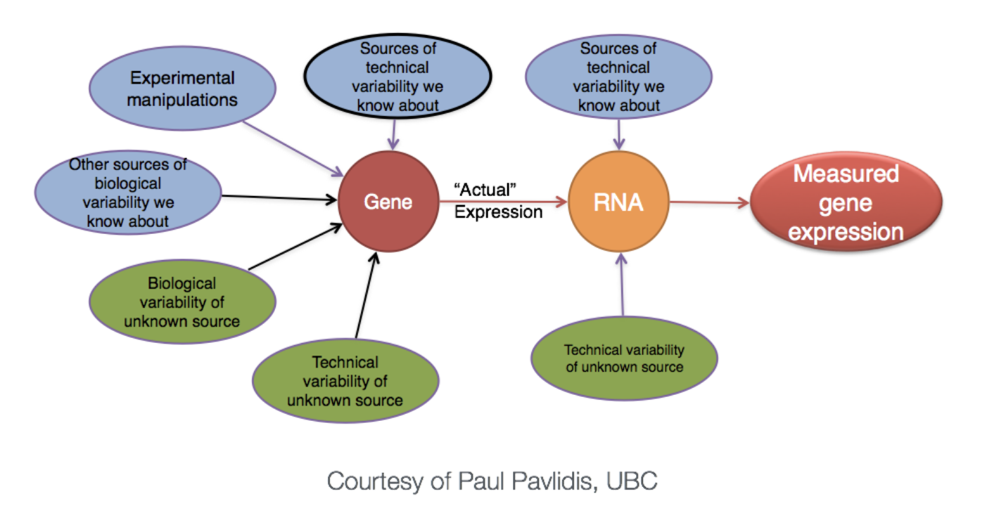
Batch Effect
El batch effect puede afectar los resultados de nuestros datos enormemente:
- Diseño experimental
- Fechas
- Personas

Slide 14
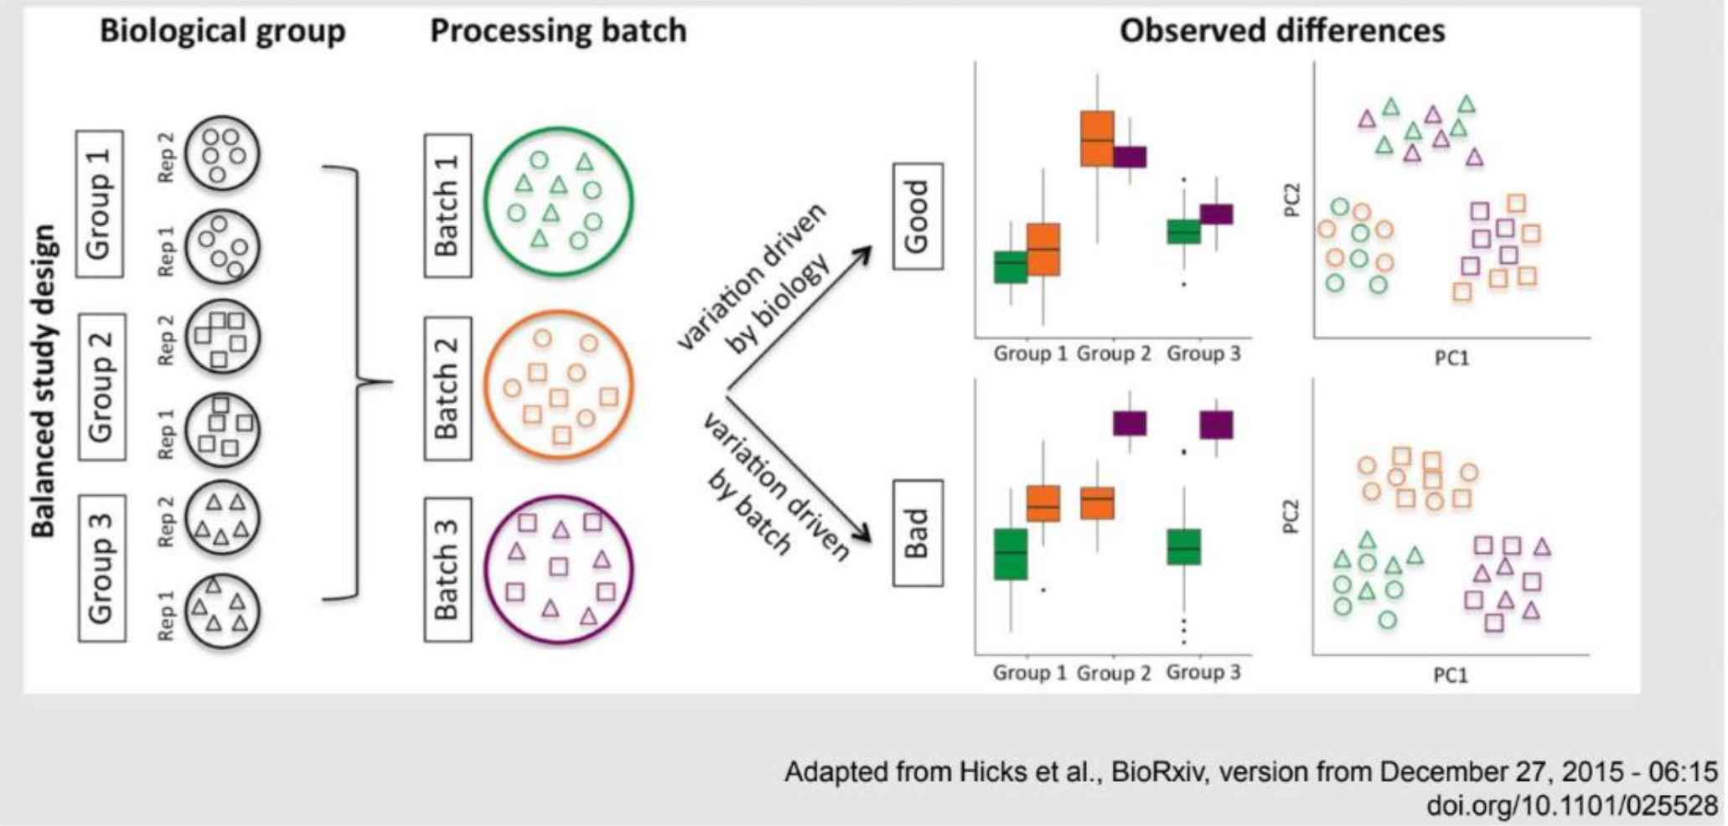
Batch Effect
Podemos detectar el batch effect con diferentes métodos:
Análisis de componentes principales (PCA)
Heatmap
Density plot and box plot
RLE plots

Slide 15
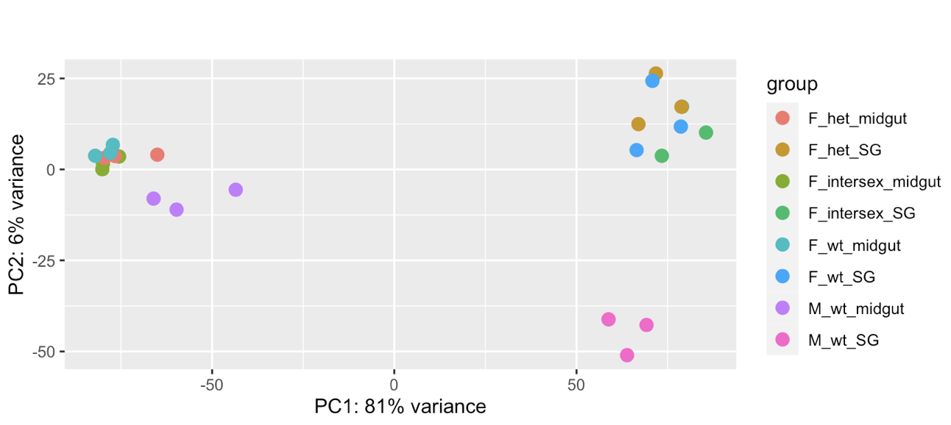
Análisis de componentes principales
Un análisis de componentes principales es un método de reducción de dimensionalidad que se basa en el cálculo de combinaciones lineales de las variables que capturan más variabilidad de nuestras observaciones.

Slide 16
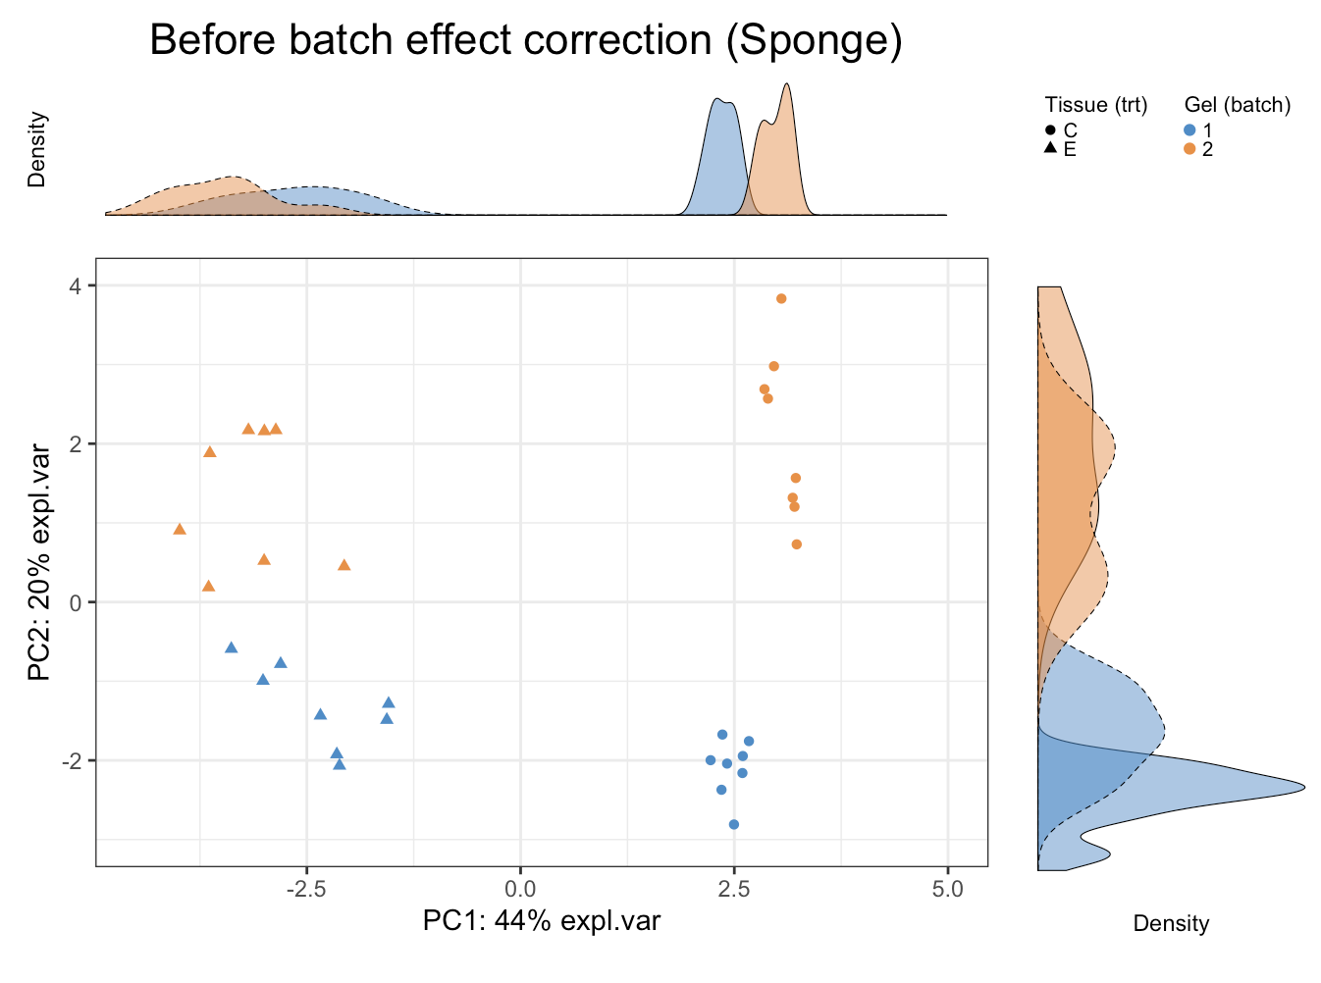
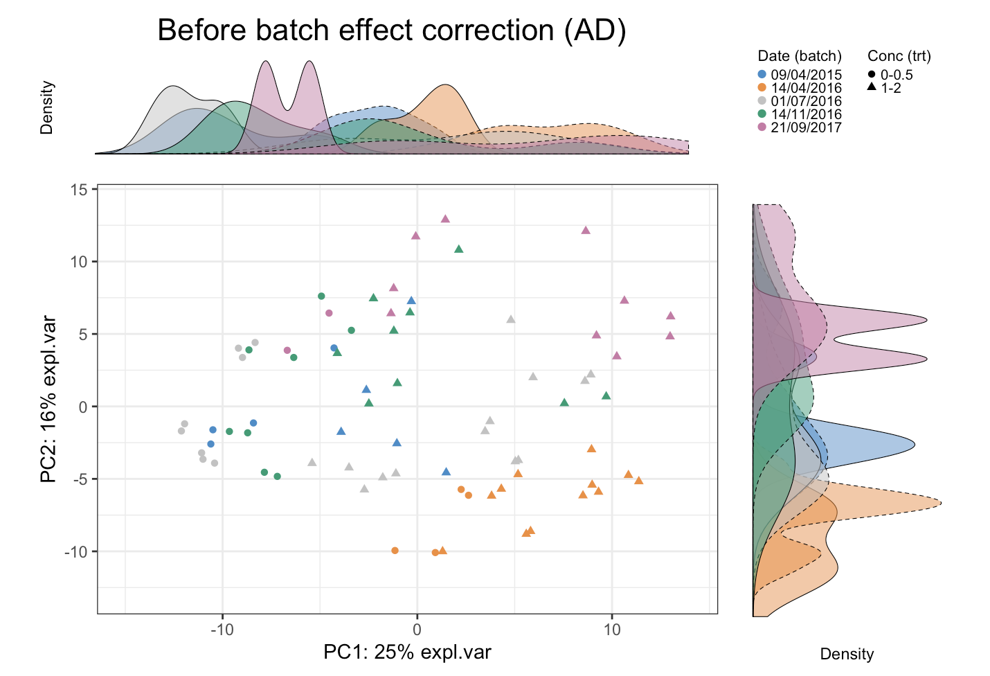
Batch effect removal

Slide 17
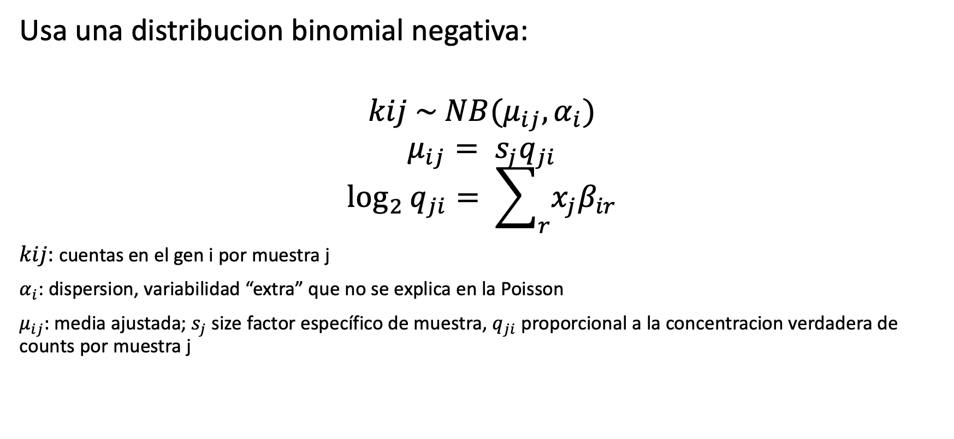
DESeq2
Usa una distribucion binomial negativa:
$$kij \sim NB(μ_{ij}, α_{i})$$
$$μ_{ij}= s_{j}q_{ji}$$
$$\log_{2}{q_{ji}= \sum_{r}{x_{j}β_{ir}}}$$
$kij$: cuentas en el gen i por muestra j
$α_{i}$: dispersion, variabilidad “extra” que no se explica en la Poisson
$μ_{ij}:$ media ajustada; $s_{j}$ size factor específico de muestra, $q_{ji}$ proporcional a la concentracion verdadera de counts por muestra j

Slide 18
DESeq2
Estima size factor – para cada gen
Estima dispersiones – para cada gen
Ajusta un modelo lineal – para cada gen
Hace pruebas de hipótesis

Slide 19
DESeq2 – Size factor
Counts
Tamaño de librería
Número total de counts por muestra
Composicion de librería

Slide 20
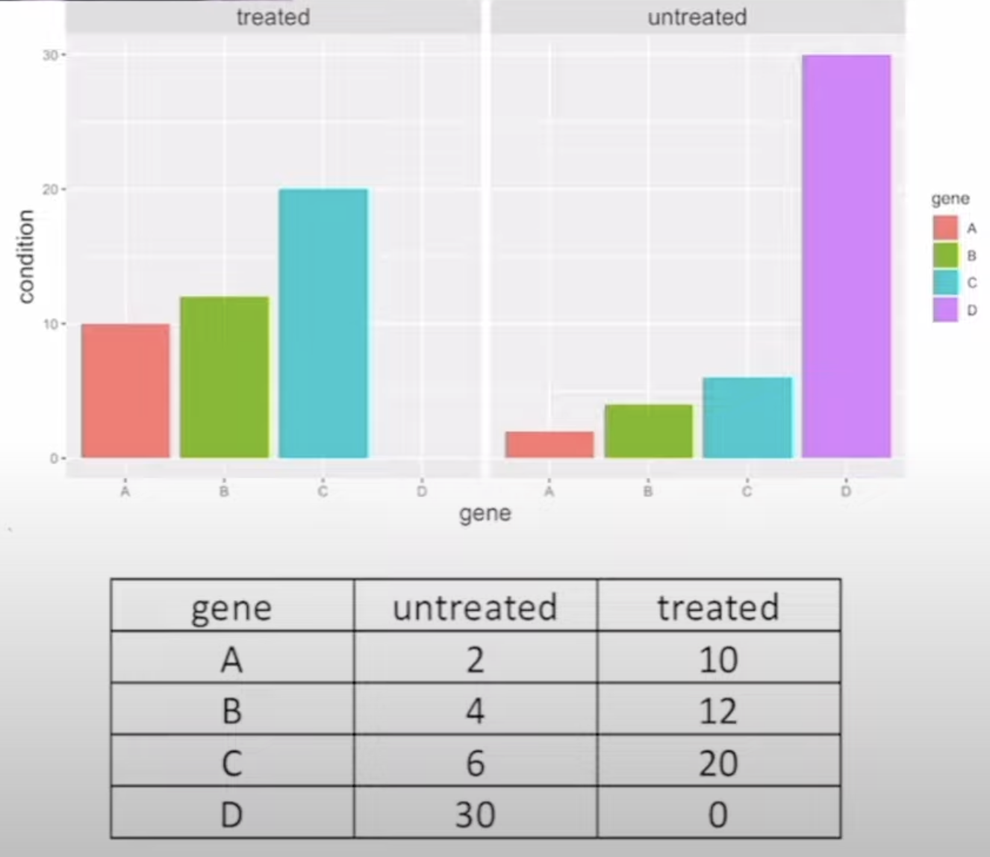
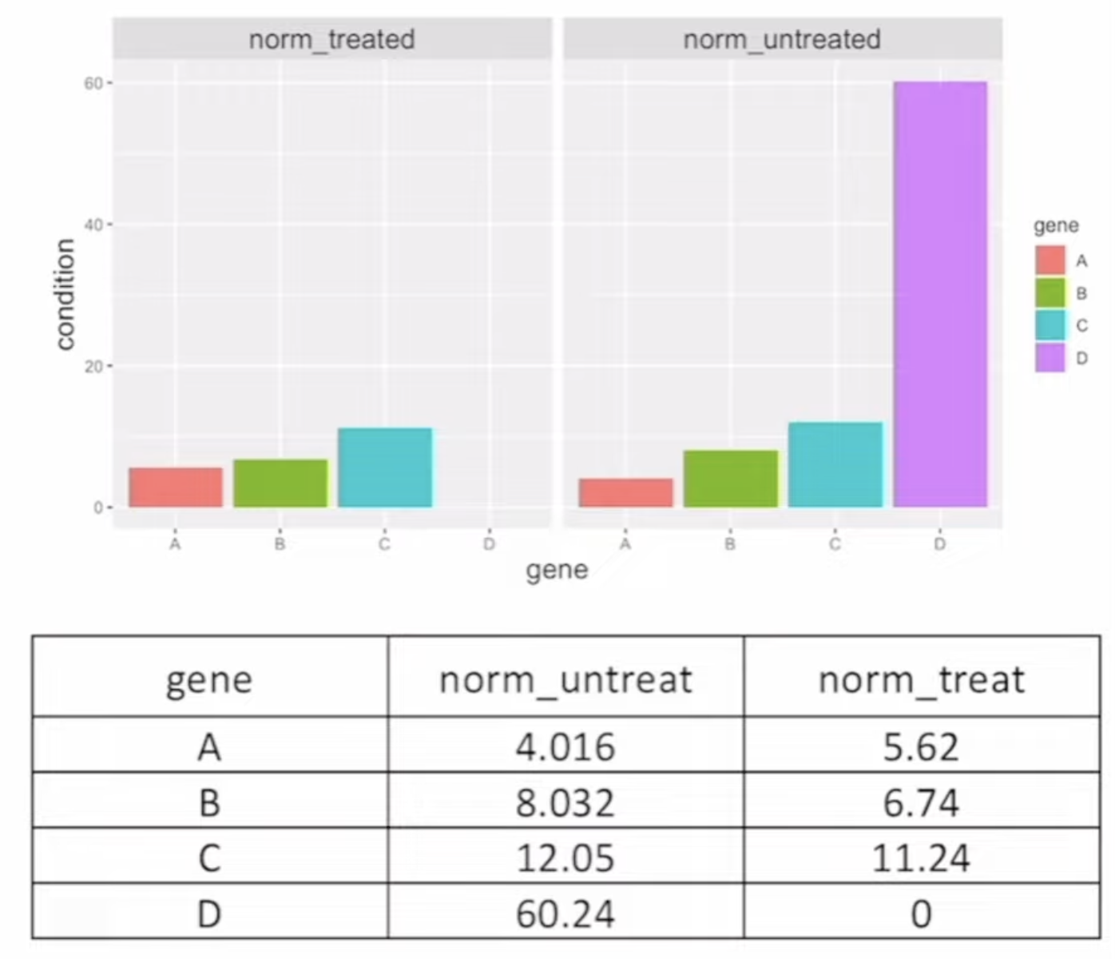
DESeq2 – Size factor
gene | untreated | treated
A | 2 | 10
B | 4 | 12
C | 6 | 20
D | 30 | 0
gene | Norm_untreated | Norm_treated
A | 4.016 | 5.62
B | 8.032 | 6.74
C | 12.05 | 11.24
D | 60.24 | 0

Slide 21
DESeq2 – Size factor (median of ratios)
Cálculo de media geométrica
Se dividen las counts entre la media Geométrica
Obtener la media de los ratio counts/Gmean (el size factor)
gene | untreated | treated
A | 2 | 10
B | 4 | 12
C | 6 | 20
D | 30 | 0
gene | untrated | treated | Pseudo ref
A | 2 | 10 | Sqrt(2*10)=4.016
B | 4 | 12 | 6.93
C | 6 | 20 | 10.95
D | 30 | 0 | 0
gene | untreated | treated | Pseudo ref | Unt/ref | Tre/ref
A | 2 | 10 | 4.016 | 0.45 | 2.24
B | 4 | 12 | 6.93 | 0.58 | 1.73
C | 6 | 20 | 10.95 | 0.55 | 1.83
D | 30 | 0 | 0 | 0 | 0

Slide 22
DESeq2 – Size factor (median of ratios)
Se divide cada count por el size factor anterior y con eso obtienes la normalización
gene | untreated | treated
A | 2 | 10
B | 4 | 12
C | 6 | 20
D | 30 | 0
gene | Norm_untreated | Norm_treated
A | 4.016 | 5.62
B | 8.032 | 6.74
C | 12.05 | 11.24
D | 60.24 | 0

Slide 23
DESeq2 – Estimation of dispersion
Para números de cuentas bajos la varianza tiene una propagación más grande, la dispersión es mayor entre genes con medias bajas
La dispersión puede ser una medida para la varianza
Se puede estimar relativaente bien la dispersión en los genes con una varianza alta, pero es más complicado en los genes con counts bajas

Slide 24
DESeq2 – Estimation of dispersion
Se obtienen estimados para cada gen
- Estimación de máxima verosimilitud – calcular el estimado de dispersión más probable dada la distribución que tenemos en nuestros datos, al final obtenemos el estimado por gen
Se ajusta una curva a nuestros valores de dispersión
- La curva representa los valores esperados de dispersión dados nuestros valores de expresión de los genes
Los estimados iniciales se encogen hacia la curva para obtener los estimados finales

Slide 25
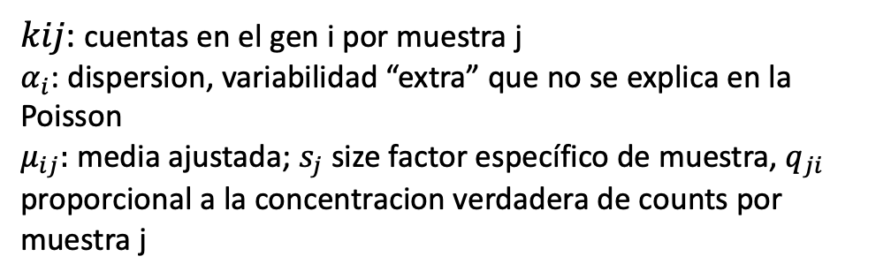
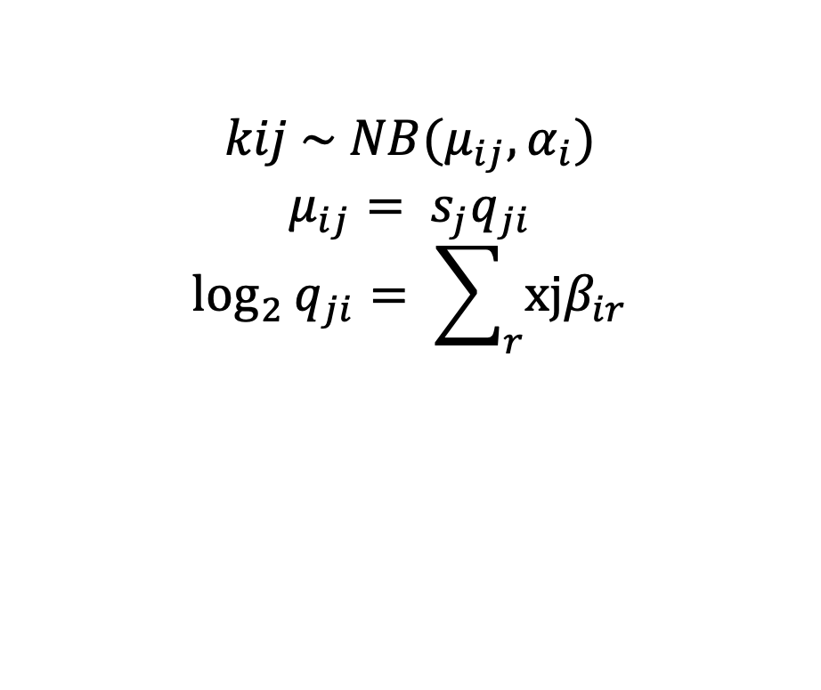
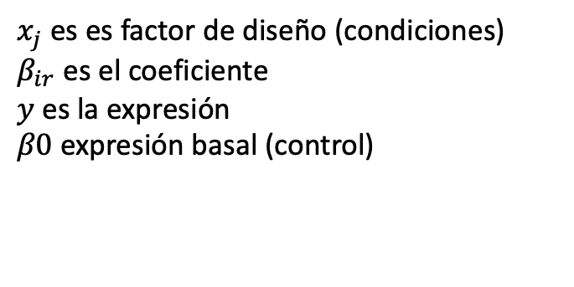
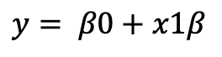
DESeq2 – Modelo lineal
$$kij \sim NB(μ_{ij}, α_{i})$$
$$μ_{ij}= s_{j}q_{ji}$$
$$\log_{2}{q_{ji}= \sum_{r}{xjβ_{ir}}}$$
$kij$: cuentas en el gen i por muestra j
$α_{i}$: dispersion, variabilidad “extra” que no se explica en la Poisson
$μ_{ij}:$ media ajustada; $s_{j}$ size factor específico de muestra, $q_{ji}$ proporcional a la concentracion verdadera de counts por muestra j
Log2 foldChange
$$y= β0+x1β$$
$x_{j}$ es es factor de diseño (condiciones)
$β_{ir}$ es el coeficiente
$y$ es la expresión
$β0$ expresión basal (control)

